Slide 1


Distribución de la Probabilidad
Clase 4
Data Science
Notes:
Slide para presentación

Slide 2


Agenda
Distribuciones de probabilidad
Variables discretas
Variables continuas

Slide 3

OBJETIVOS DE LA CLASE
Al finalizar esta lecture estarás en la capacidad de…
Entender el concepto de distribución de probabilidad y sus características.

Slide 4


Al finalizar cada uno de los temas, tendremos un espacio de consultas.
Hay un mentor asignado para responder el Q&A.
¡Pregunta, pregunta, pregunta! :D

Slide 5

Distribuciones de Probabilidad

Slide 6

Cuando a todos los posibles valores numéricos de una variable aleatoria se le asignan valores de probabilidad, ya sea mediante un listado o una función matemática el resultado es una distribución de probabilidad. La suma de las probabilidades de todos los resultados numéricos posibles debe ser igual a 1.
Una función de probabilidad puede asignar valores de probabilidad a cada estado del espacio muestral.

Slide 7
Características

Slide 8
Las características generales de las distribuciones de probabilidad difieren según el tipo de variable aleatoria, discreta o continua, que se encuentre bajo estudio.
Si la variable aleatoria es continua, no pueden listarse todos los posibles valores de la variable, motivo por el cual las probabilidades que se determinan por medio de una función matemática son gráficamente representadas por una función de densidad de probabilidad, o curva de probabilidad.

Slide 9
Variables discretas

Slide 10

Puede tomar solamente algunos valores dentro de un intervalo definido.
Las probabilidades se representan con los símbolos pi o p(xi).
El gráfico de la distribución de probabilidad se denomina gráfico de bastones.

Slide 11
La condición de cierre se verifica realizando la sumatoria de las probabilidades p = 1.
La distribución de probabilidad en el caso de una variable aleatoria discreta se denomina genéricamente función de probabilidad.
Las probabilidades se calculan mediante la aplicación de las reglas provenientes de la teoría clásica de probabilidad así como de fórmulas específicas.

Slide 12
Distribuciones

Slide 13
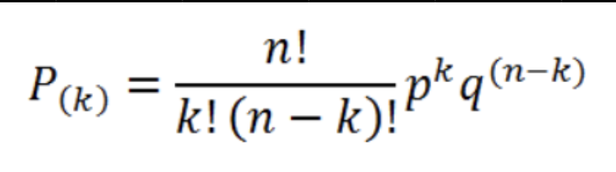
Distribución Binomial
Se utilizan para variables del tipo binario (lanzar una moneda) para describir el resultado del experimento.
p= probabilidad de éxito. q= Probabilidad de fracaso. n= espacio muestral. k= número de éxitos.

Slide 14
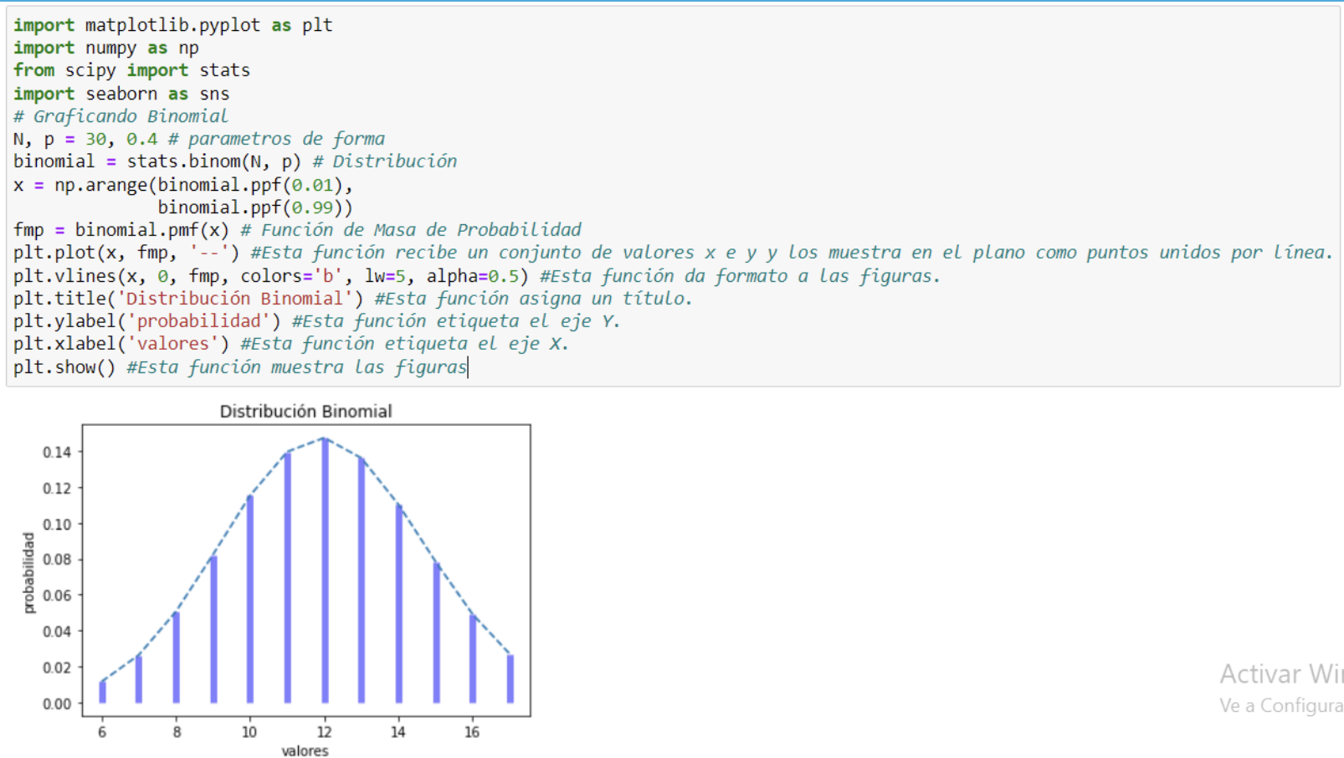

Slide 15

Ejemplo
Una novela ha tenido un gran éxito, y se estima que el 80% de un grupo de lectores ya la han leído. En un grupo de 4 amigos aficionados a la lectura:
¿Cuál es la probabilidad de que en el grupo hayan leído la novela 2 personas?
Caso binario :
Haber leído la novela - No haber leído la novela.

Slide 16
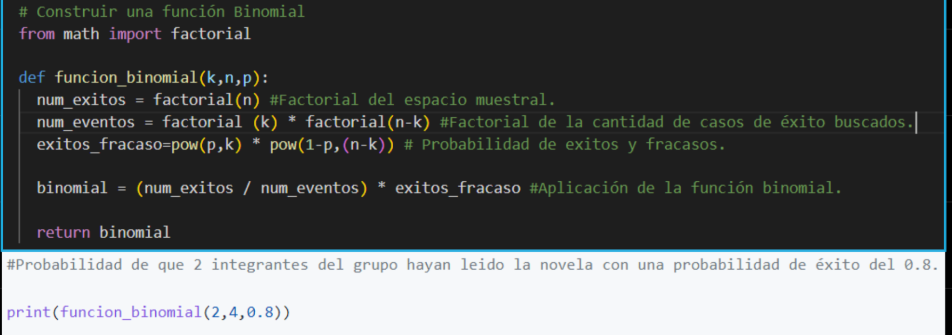

Slide 17
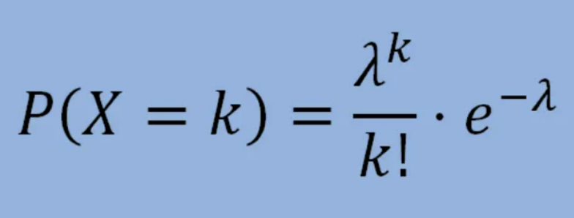
Distribución Poisson
Se utiliza para describir sucesos en donde se considera que la probabilidad del suceso es muy pequeña. La variable aleatoria es el número de veces que ocurre un evento en un intervalo de tiempo, distancia, área, volumen u otra similar.
lamda= espacio muestral. k= número de éxitos.

Slide 18
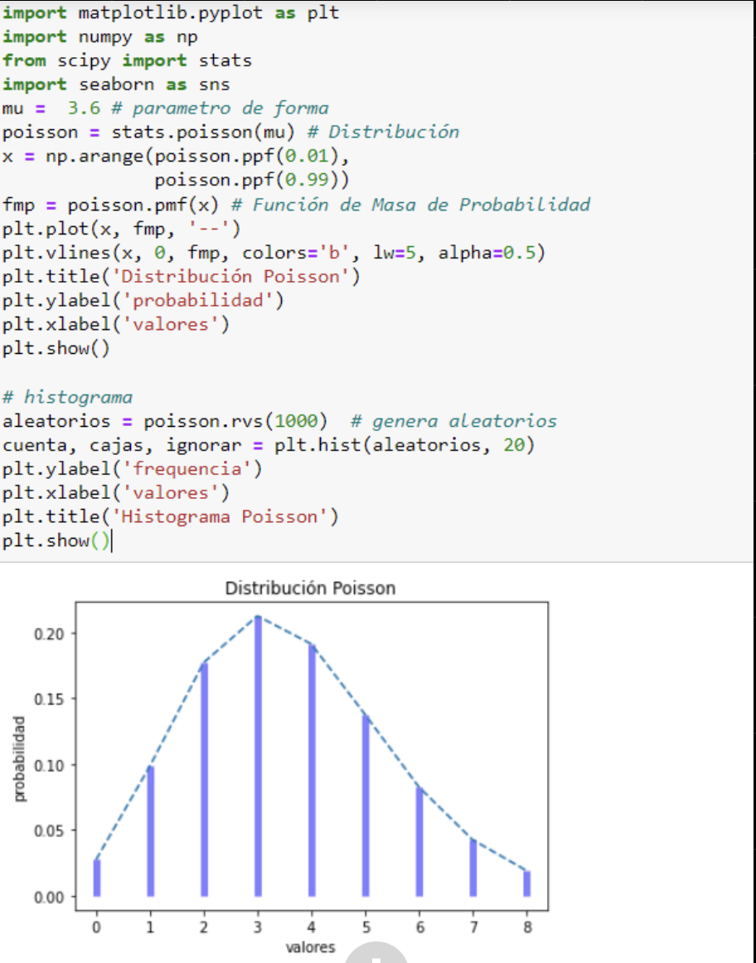

Slide 19
Ejemplo
La probabilidad de que en el lapso de una semana en el taller de la concesionaria uno de los autos vendidos tenga problemas cubiertos por la garantía es 0,02. Suponiendo que en el taller se atienden 450 autos semanalmente.
¿Cuál es la probabilidad de que se presenten 5 autos con problemas por semana?

Slide 20
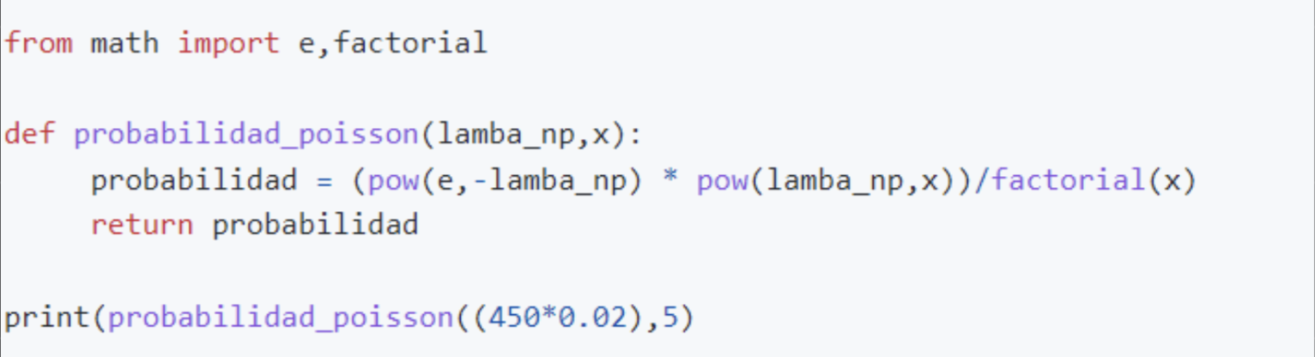

Slide 21
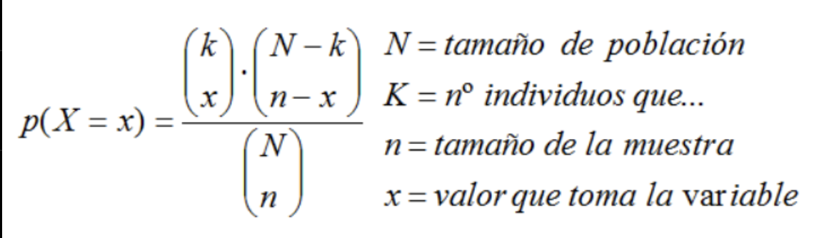
Distribución Hipergeométrica
En un experimento de características hipergeométricas el resultado de una observación es afectado por los resultados de las observaciones previas, por tanto las probabilidades son condicionales.

Slide 22
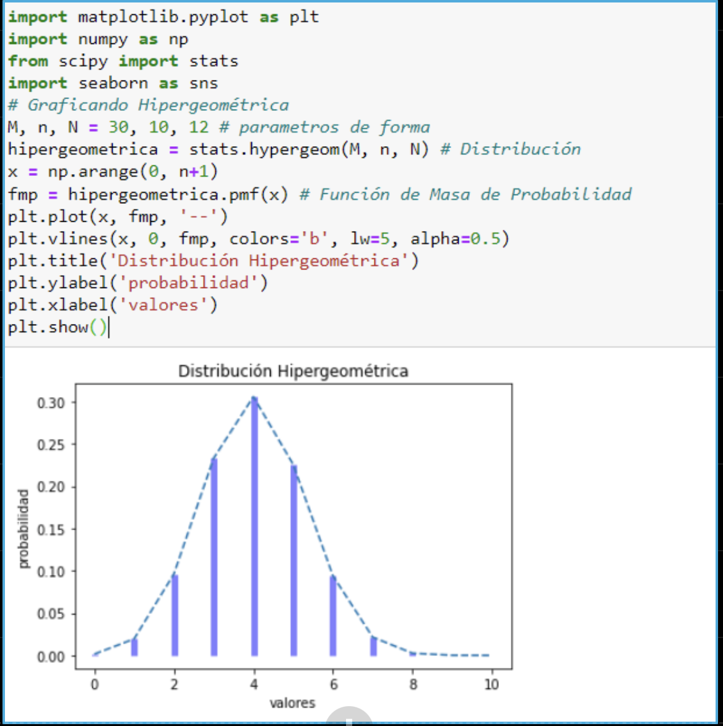

Slide 23
Ejemplo
Una empresa que importa los autos que vende una concesionaria, desea hacer una encuesta de satisfacción a los compradores de estos autos. De una muestra de 80 autos, 30 son importados.
Si se seleccionan 9 clientes. ¿Cuál es la probabilidad de que haya 2 que compraron autos importados?.

Slide 24
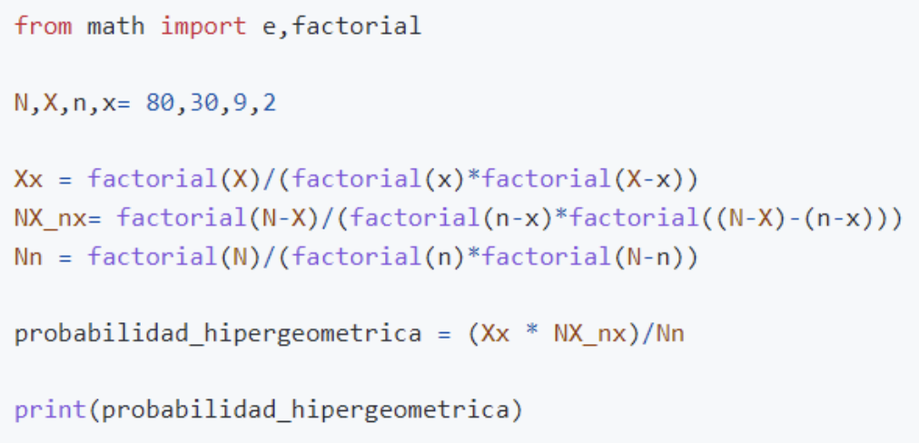

Slide 25
Variables continuas

Slide 26
Puede tomar cualquier valor en un determinado campo de variación.
La probabilidad se representa con los símbolos fi o f(x).
En un punto la probabilidad no tiene sentido. Sólo tiene sentido en un intervalo particular de la variable aleatoria xi, por más pequeño que éste sea.
En el gráfico, se ve como una función continua f(x), y la probabilidad en sí misma, denominada A, se representa como un área entre los puntos x1 y x2.

Slide 27
Distribución Normal
Dada por una función de densidad y la probabilidad se obtiene en base a una variable aleatoria xi que se encuentra entre dos valores arbitrarios de x1 y x2, la cual está dada por el área A bajo la curva cuyo valor se encuentra integrando la función f(x) entre ambos valores, es decir que en tanto la probabilidad en un punto cualquiera no tiene sentido.

Slide 28
Distribución Normal
La solución práctica para obtener esas probabilidades consiste en utilizar la Tabla de Probabilidades apropiada para calcular cualquier probabilidad en el caso normal, sin que importe cuáles son los valores particulares de la variable aleatoria ni los parámetros de la distribución.

Slide 29
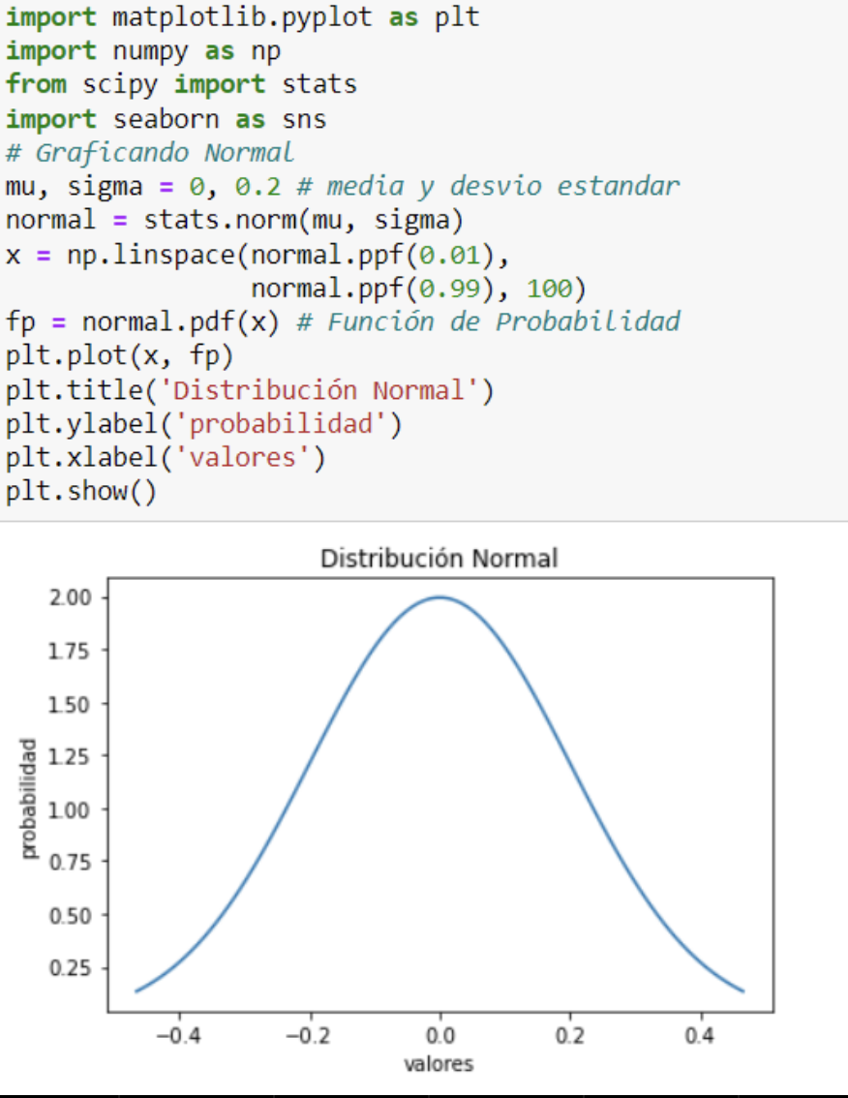

Slide 30
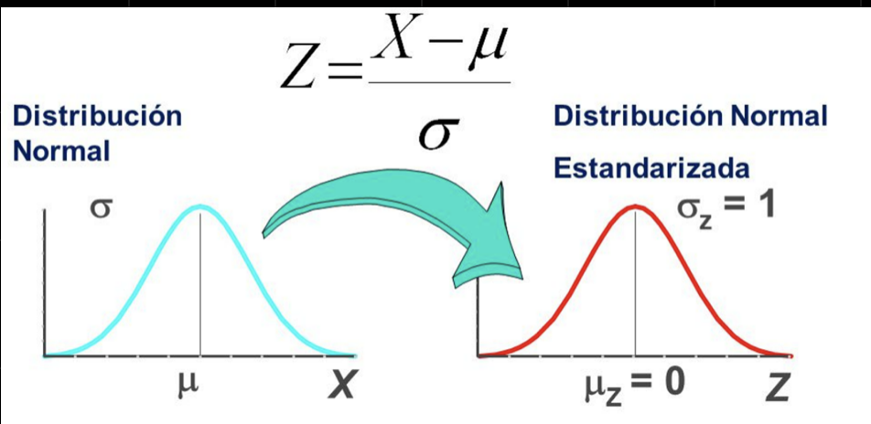
Estandarización
La distribución normal requiere la estandarización de las variables mediante la siguiente fórmula:
X = Variable aleatoria. mu = Media.
sigma = Desvío estándar.

Slide 31
Ejemplo
Luego de estandarizar las variables, se debe buscar el valor de Z en la tabla de distribución normal y determinar la probabilidad con base al área delimitada por el experimento.

Slide 32
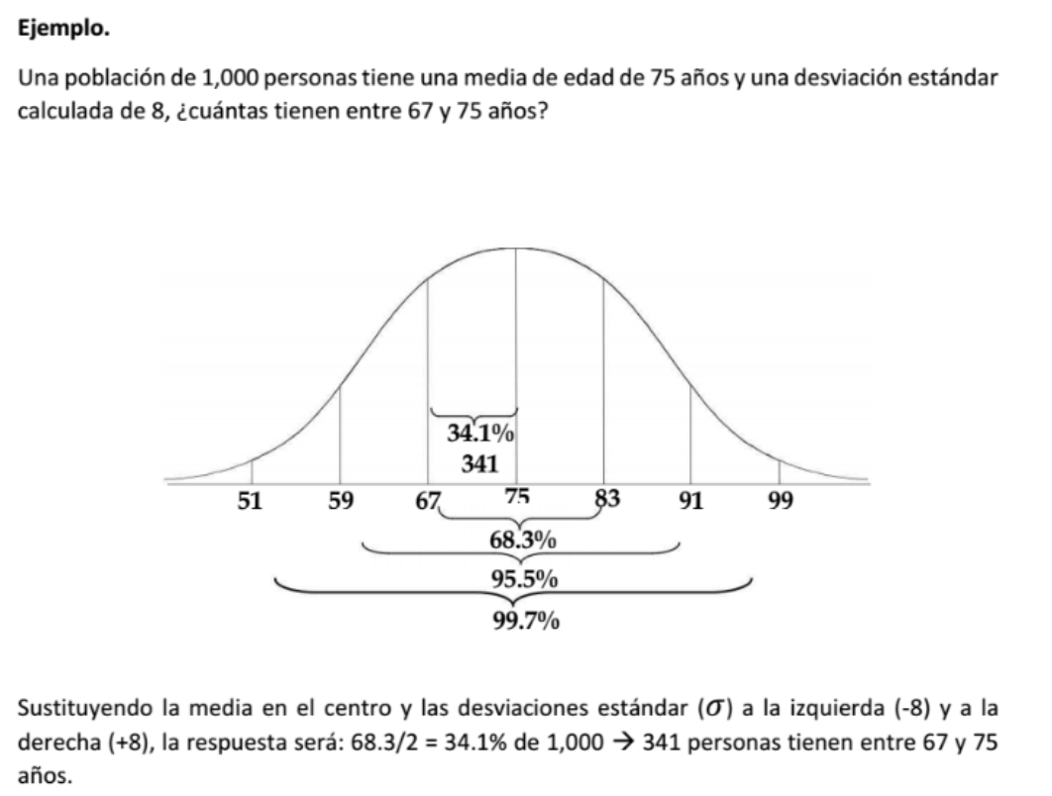

Slide 33
Resumen
Notes:
Nota: se requiere dar una resumen de lo visto en la lecture. Se pueden agregar más diapositivas, según los requerimientos de la clase. Aquí se dejan algunas diapositivas de resumen.

Slide 34
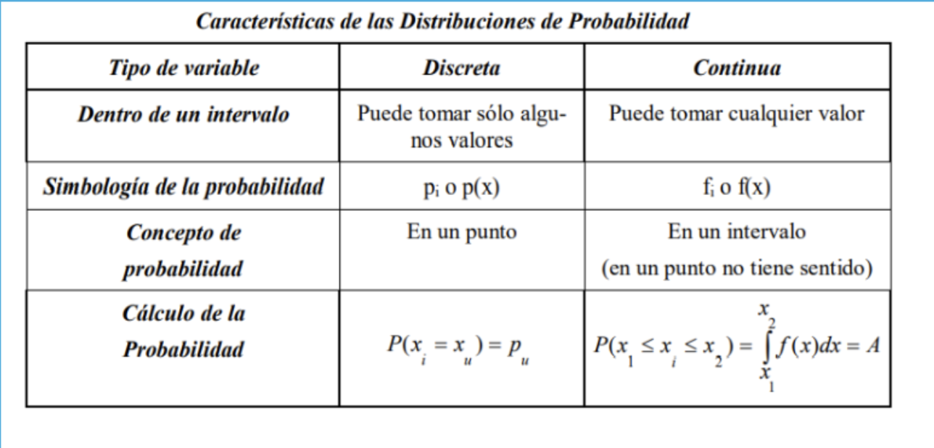

Slide 35
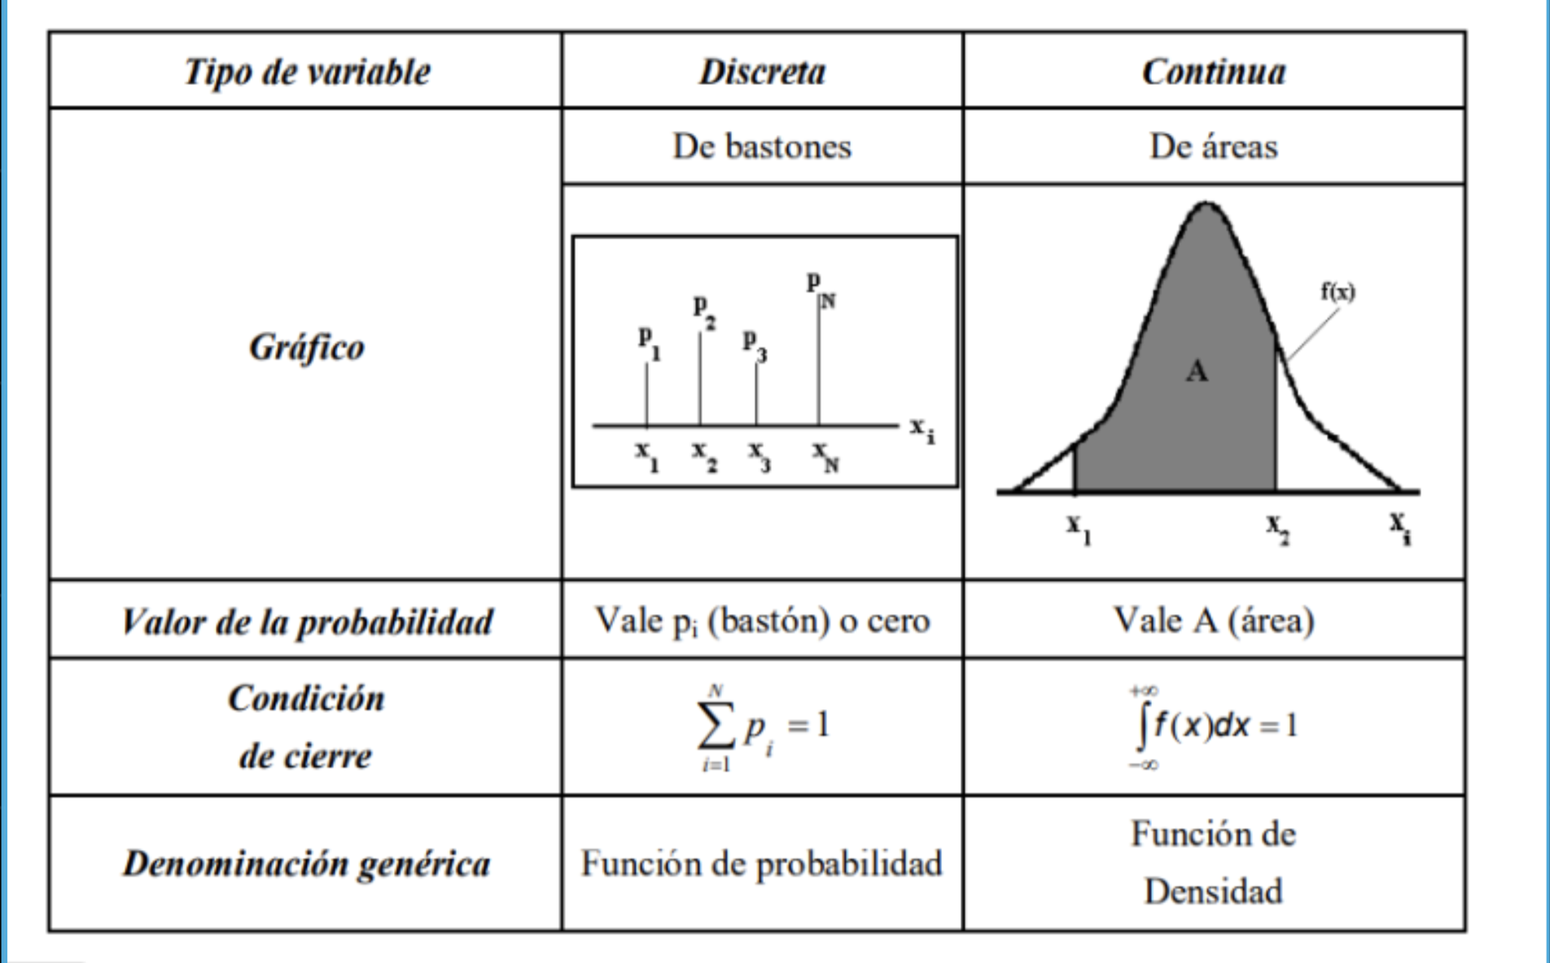

Slide 36
¿ P R E G U N T A S ?

Slide 37

Resumen
TEMA | …..
TEMA | …..
TEMA | …..
Notes:
Agregar los conceptos vistos.

Slide 38


¿Alguien dijo Homework?
Notes:
1920 x 1080

Slide 39
Próxima lecture
Introducción a las bases de datos
Notes:
Slide para presentación

Slide 40


Click on me
Dispones de un formulario en:
¡Feedback!
Homeworks
Guías de clase
Slack
Notes:
Tu feedback es muy importante.
Es importante recordar que al final de cada Homework o Guia de clase, tendrás acceso a un formulario para reportar mejoras (o errores) de los recursos educativos que vas usando y de esta forma podremos accionar y mejorar la experiencia de ustedes y los que vendrán.
(Recomendamos que el instructor pueda abrir el formulario)

Slide 41








